Slide 1


Obchodní akademie, Střední odborná škola a Jazyková škola s právem státní jazykové zkoušky,
Hradec Králové
Autor: | Mgr. Monika Zemanová, PhD.
Název materiálu: | VY_32_INOVACE_2_CHEMIE_15 Umělá vlákna
Téma sady: | Chemie, Základy přírodních věd
Obor, ročník: | Ekonomické lyceum, 2. ročník
Datum vytvoření: | duben 2013
Anotace: | Umělá vlákna, vlastnosti, polyamidová vlákna, silon, nylon, polyesterová vlákna
Metodický obsah: | Výklad nového učiva

Slide 2
Umělá vlákna
Umělá vlákna
- jsou textilie získané chemickým výrobním postupem
z přírodních nebo syntetických polymerů nebo
z anorganických (nepolymerních) látek
-často se proto označují chemická vlákna
Složení
- makromolekuly obsahujících uhlík, vodík, kyslík a dusík
(popř. pouze některé z těchto prvků)

Slide 3
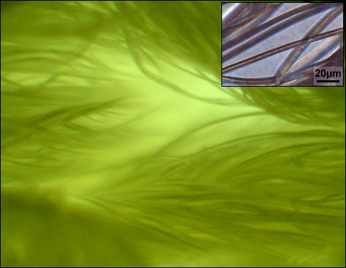
Vlastnosti umělých vláken
Vlastnosti
ve většině případů se dají ovlivnit složením vlákna, tedy na objednávku
Typické: odolnost vůči vysokým teplotám, nepříznivým podmínkám, nemačkavost, lesk, pevnost, barevnost, neprodyšnost
Obr. č. 1: Textilie z mikrovláken

Slide 4
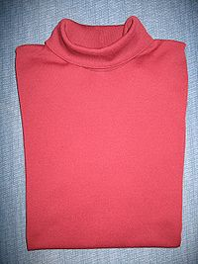
Polyamidová vlákna PA
Obrázek č. 2: Oblečení z polyamidu
Jsou to vlákna z lineárních
makromolekul, v jejichž řetězcích se opakují amidové skupiny .
Charakteristické vlastnosti:
vysoká pevnost, pružnost, velmi snadné udržování (praní, sušení), malá prodyšnost
Zástupci: Silon, Nylon

Slide 5
Silon, Nylon
Silon
polyamidové vlákno typu 6
r. 1941 vynalezl Otto Wichterle ve zlínské laboratoři firmy Baťa
výroba ponožek a punčoch
průmyslová výroba proslavila Planou nad Lužnicí, dnes se
v ČR nevyrábí
Nylon
konkurenční vlákno
objevené v Americe
původní použití
štětiny kartáčů, až poté symbolem luxusního punčochového zboží, - - rybářské vlasce, lana, výplet tenisových raket

Slide 6
Polyesterové vlákno PES
Složení
lineární makromolekula
-[-CO-O-]-
- z 85% z esteru vyrobeného polykondenzací
3 formy vlákna
hedvábí (filament), kabílek
a stříž
Výrobky z PES
a zacházení s nimi
kravaty, šátky, šály
- dají se prát pouze
v lázni, mastné skvrny se odstraňují pouze benzinem, žehlení pouze přes mokrý hadr

Slide 7
Seznam literatury
1. Bílek, M., Rychtera, J.: Chemie na každém kroku, MOBY DICK, Praha, 1999,
ISBN 80-86237-05-2
2. Beneš, P., Pumr, V., Banýr, J.: Základy chemie 2, FORTUNA, Praha, 1997,
ISBN 80-7168-312-4
3. Mareček, A., Honza, J.: Chemie pro čtyřletá gymnázia, 2.díl, Nakladatelství Olomouc,
Olomouc, 2004, ISBN 80-7182-141-1
4. Vacík, J. a spol.: Přehled středoškolské chemie, SPN, Praha, 1996, ISBN 80-85937-08-5
5. wikipedia

Slide 8
Zdroje, autorská práva a citace
Obr. č.1: Textilie z mikrovláken. Zdroj obrázku: AKROTI. wiki [online]. [cit. 8.7.2013]. Dostupný na WWW: http://cs.wikipedia.org/wiki/Soubor:Microfibar.jpg
Obr. č. 2: Oblečení z polyamidu. Zdroj obrázku: RYJ. wiki [online]. [cit. 8.7.2013]. Dostupný na WWW: http://cs.wikipedia.org/wiki/Soubor:Rolli_1.jpg
Autor: Mgr. Monika Zemanová, PhD.
Název díla: Umělá vlákna
Datum vzniku: duben 2013
Materiál je určen pro bezplatné používání pro potřeby výuky na všech typech škol a školských zařízení. Jakékoliv další využití podléhá autorskému zákonu. Tato prezentace je autorským dílem.

